Slide 1

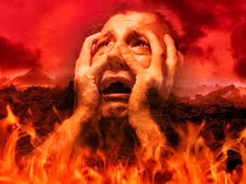
El hombre que entendió demasiado tarde
Lucas 16:19-28
Por:
Jorge Carmona

Slide 2
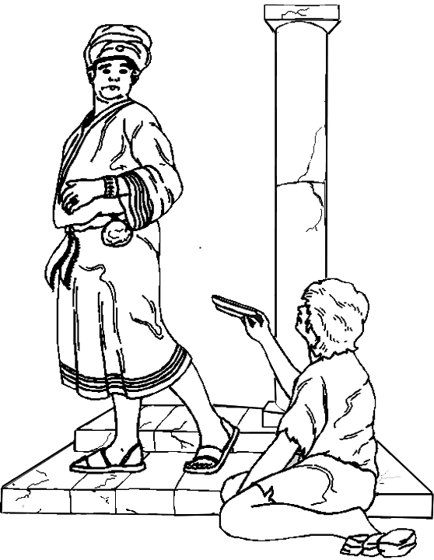
El Rico y Lázaro
Lucas 16:19 Había un hombre rico, que se vestía de púrpura y de lino fino, y hacía cada día banquete con esplendidez.
20 Había también un mendigo llamado Lázaro, que estaba echado a la puerta de aquél, lleno de llagas,
21 y ansiaba saciarse de las migajas que caían de la mesa del rico; y aun los perros venían y le lamían las llagas.
22 Aconteció que murió el mendigo, y fue llevado por los ángeles al seno de Abraham; y murió también el rico, y fue sepultado.
23 Y en el Hades alzó sus ojos, estando en tormentos, y vio de lejos a Abraham, y a Lázaro en su seno.

Slide 3
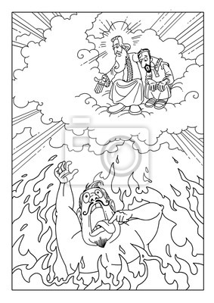
24 Entonces él, dando voces, dijo: Padre Abraham, ten misericordia de mí, y envía a Lázaro para que moje la punta de su dedo en agua, y refresque mi lengua; porque estoy atormentado en esta llama.
25 Pero Abraham le dijo: Hijo, acuérdate que recibiste tus bienes en tu vida, y Lázaro también males; pero ahora éste es consolado aquí, y tú atormentado.
26 Además de todo esto, una gran sima está puesta entre nosotros y vosotros, de manera que los que quisieren pasar de aquí a vosotros, no pueden, ni de allá pasar acá.
27 Entonces le dijo: Te ruego, pues, padre, que le envíes a la casa de mi padre,
28 porque tengo cinco hermanos, para que les testifique, a fin de que no vengan ellos también a este lugar de tormento.

Slide 4

Es una historia real, no es una parábola.
El Rico y Lázaro.
Una parábola usa escenario sobre la tierra con elementos a nuestra vista.
Una parábola usa nombres genéricos y no usa nombres propios.
Una parábola es anacrónica es decir no te da el tiempo en que sucedió.
Notes:
1.- tierra, campo, ovejas, semilla.
2.- el sembrador, las vírgenes, el hijo prodigo, etc.
3.- no te da las fechas en que ocurrió, en cambio el rico u lazaro te da el tiempo.

Slide 5
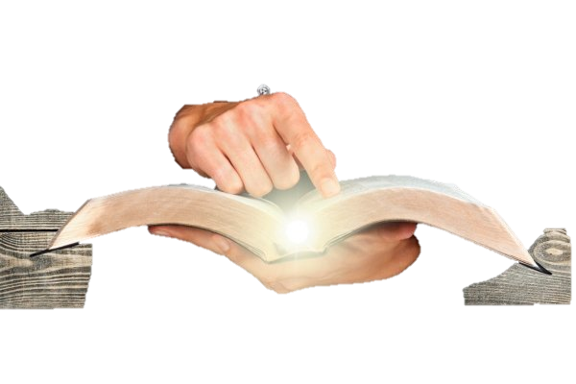

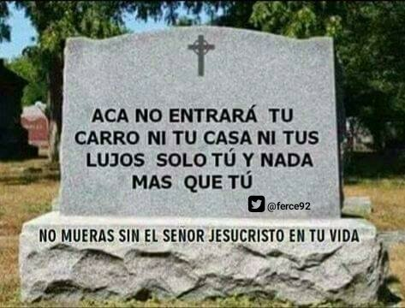
I. Que no hay que poner la confianza en las riquezas materiales.
El hombre que entendió demasiado tarde
1 Timoteo 6:17 Exige a los ricos que no sean arrogantes ni confíen en las riquezas, que son siempre inseguras; que más bien confíen en Dios, que nos proporciona todo generosamente para que lo disfrutemos.
1Tim. 6:9 Los que quieren ser ricos caen en tentaciones y trampas; un montón de ambiciones locas y dañinas los hunden en la ruina hasta perderlos.
10 Debes saber que la raíz de todos los males es el amor al dinero. Algunos, arrastrados por él, se extraviaron lejos de la fe y se han torturado a sí mismos con un sinnúmero de tormentos.
Notes:
Era solo para judíos.

Slide 6
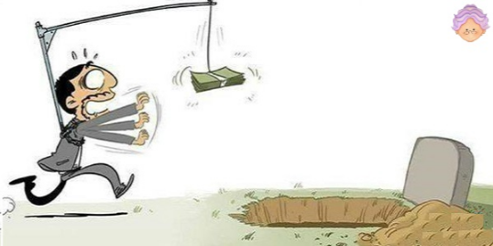
No hay que poner la confianza en las riquezas materiales.
Lucas 12:15 Después dijo a la gente: "Eviten con gran cuidado toda clase de codicia, porque aunque uno lo tenga todo, no son sus posesiones las que le dan vida."
16 A continuación les propuso este ejemplo: "Había un hombre rico, al que sus campos le habían producido mucho.
17 Pensaba: ¿Qué voy a hacer? No tengo dónde guardar mis cosechas.
18 Y se dijo: Haré lo siguiente: echaré abajo mis graneros y construiré otros más grandes; allí amontonaré todo mi trigo, todas mis reservas.
19 Entonces yo conmigo hablaré: Alma mía, tienes aquí muchas cosas guardadas para muchos años; descansa, come, bebe, pásalo bien."
20 Pero Dios le dijo: "¡Pobre loco! Esta misma noche te van a reclamar tu alma. ¿Quién se quedará con lo que has preparado?"
21 Esto vale para toda persona que amontona para sí misma, en vez de acumular para Dios."

Slide 7

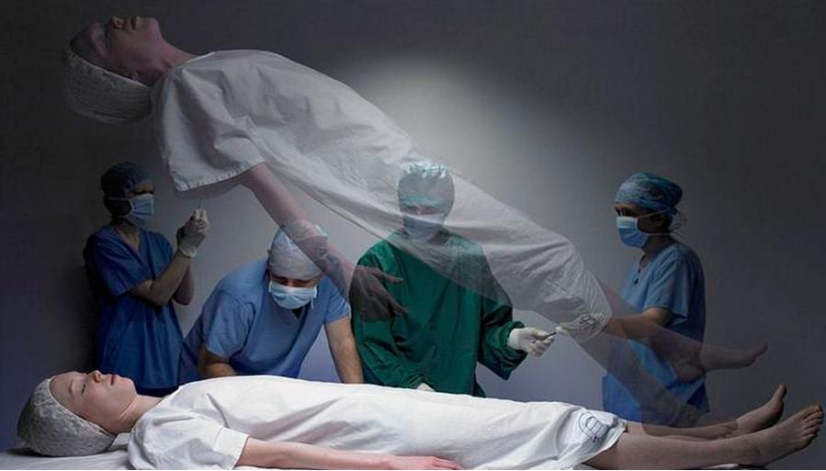
II. Que al morir el alma está consiente en el Hades.
El hombre que entendió demasiado tarde
Lucas 16: 22 Aconteció que murió el mendigo, y fue llevado por los ángeles al seno de Abraham; y murió también el rico, y fue sepultado.
23 Y en el Hades alzó sus ojos, estando en tormentos, y vio de lejos a Abraham, y a Lázaro en su seno.
25 Pero Abraham le dijo: Hijo, acuérdate que recibiste tus bienes en tu vida, y Lázaro también males; pero ahora éste es consolado aquí, y tú atormentado.
Notes:
Era solo para judíos.

Slide 8



ades (ἅδης, G86), región de los espíritus de los muertos perdidos; pero incluyendo los de los muertos bienaventurados en los tiempos anteriores a la ascensión de Cristo.

Slide 9
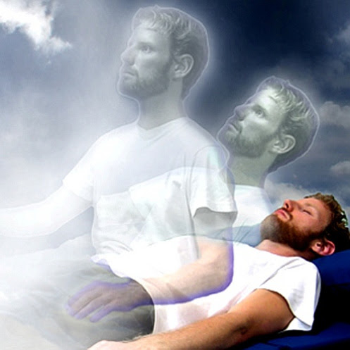
El estado del alma después de la muerte
Apocalipsis 6:9 Cuando abrió el quinto sello, divisé debajo del altar las almas de los que fueron degollados a causa de la palabra de Dios y del testimonio que les correspondía dar.
10 Se pusieron a gritar con voz muy fuerte: "Santo y justo Señor, ¿hasta cuándo vas a esperar a hacer justicia y tomar venganza por nuestra sangre a los habitantes de la tierra?"
Lucas 16: 27 Entonces le dijo: Te ruego, pues, padre, que le envíes a la casa de mi padre,
28 porque tengo cinco hermanos, para que les testifique, a fin de que no vengan ellos también a este lugar de tormento.
Mateo 10:28 No teman a los que sólo pueden matar el cuerpo, pero no el alma; teman más bien al que puede destruir alma y cuerpo en el infierno.

Slide 10

III. Que al morir acaba la oportunidad de salvarse.
El hombre que entendió demasiado tarde
Lucas 16: 25 Pero Abraham le dijo: Hijo, acuérdate que recibiste tus bienes en tu vida, y Lázaro también males; pero ahora éste es consolado aquí, y tú atormentado.
26 Además de todo esto, una gran sima está puesta entre nosotros y vosotros, de manera que los que quisieren pasar de aquí a vosotros, no pueden, ni de allá pasar acá.
27 Entonces le dijo: Te ruego, pues, padre, que le envíes a la casa de mi padre,
28 porque tengo cinco hermanos, para que les testifique, a fin de que no vengan ellos también a este lugar de tormento.
Notes:
Era solo para judíos.

Slide 11
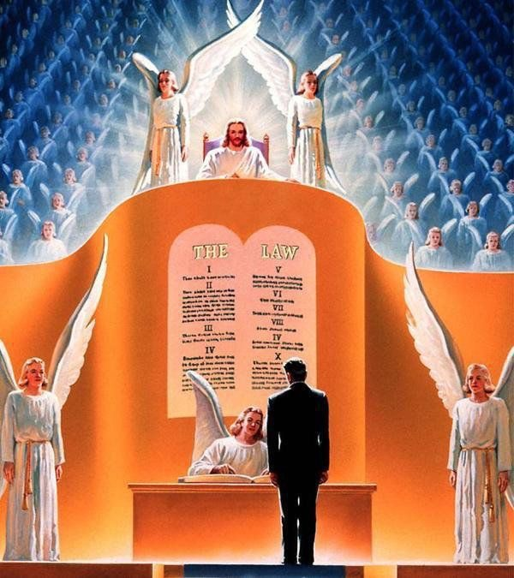
Todos daremos cuenta a Dios de lo que hicimos en vida
2 Corintios 5:10 Porque es necesario que todos nosotros comparezcamos ante el tribunal de Cristo, para que cada uno reciba según lo que haya hecho mientras estaba en el cuerpo, sea bueno o sea malo.
Apocalipsis 20:12 Y vi a los muertos, grandes y pequeños, de pie ante el trono, mientras eran abiertos unos libros. Luego fue abierto otro, el libro de la vida. Entonces fueron juzgados los muertos de acuerdo con lo que está escrito en esos libros, es decir, cada uno según sus obras.

Slide 12





El hombre que entendió demasiado tarde
I. Que no hay que poner la confianza en las riquezas materiales.
II. Que al morir el alma está consiente en el Hades.
III. Que al morir acaba la oportunidad de salvarse.
Si desea más información comuníquese con el evangelista Jorge Carmona al núm. (+52) 966 117 5376

